Slide 1
Mein Zimmer
Моя комната.
Там, где нет стрелок,
на другой слайд переходить пробелом
Хмеленок Николай Павлович, г. Городня

Slide 2
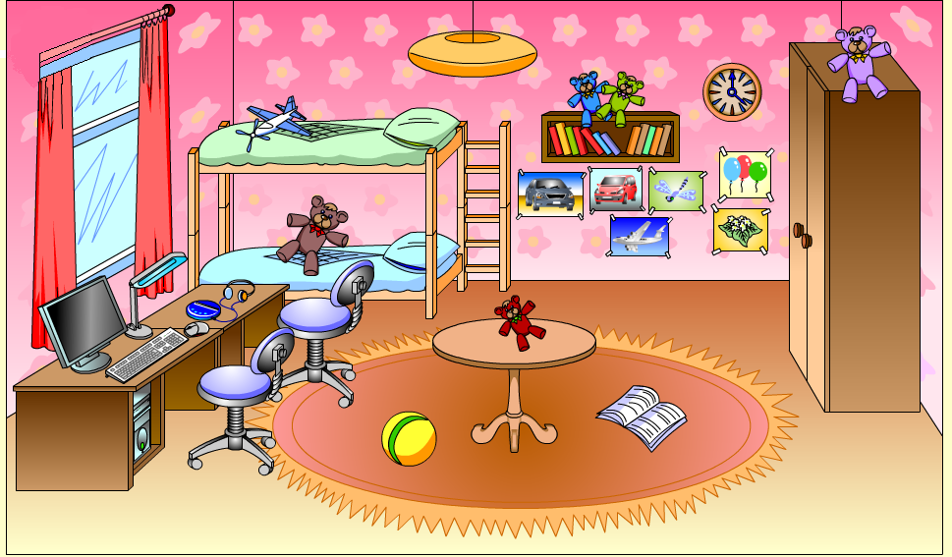
Die Möbel

Slide 3
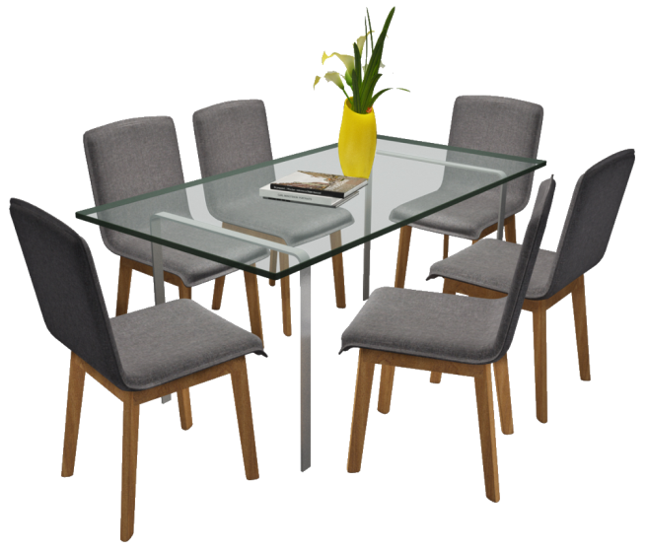
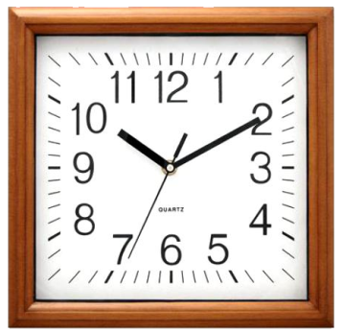
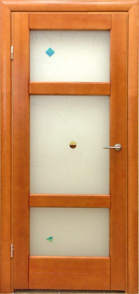
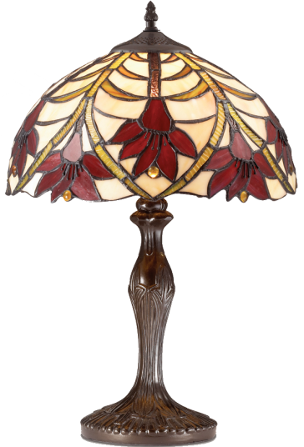
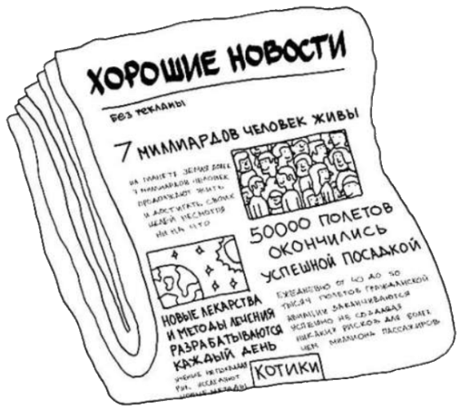

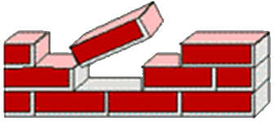
die Wohnung
die Küche
die Uhr
die Tür
die Wand
die Tasse
die Lampe
die Zeitung

Slide 4
die Wohnung
die Küche
die Uhr
die Tür
die Wand
die Tasse
die Lampe
die Zeitung

Slide 5
Что пропало?

Slide 8


Slide 30
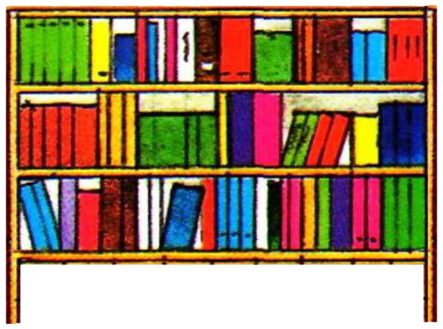

Slide 31
Покажи, что назвали

